Slide 1
计算机网络技术
王宇新
大连理工大学

Slide 2
第四章 应用层协议 与应用系统设计方法
第五节 超文本标记语言HTML
与web文档

Slide 3
一、HTML：HyperText Markup Language
超级文本标记语言是标准通用标记语言(SGML)下的一个应用，也是一种规范，一种标准，通过标记符号来标记要显示的网页中的各个部分。
使用HTML语言可以在其生成的文档中含有其它文档，或者含有图像、声音、视频等，从而形成超文本。
HTML 文档是一种可以用任何文本编辑器创建的 ASCII 码文件。
Markup 的意思就是“设置标记”。
Notes:
超文本标记语言，是一种专门用于创建Web超文本文档的编程语言，它能告诉Web浏览程序如何显示Web文档（即网页）的信息，如何链接各种信息。
HTML 定义了许多用于排版的命令（即标记）。HTML 把各种标记嵌入到万维网的页面中。这样就构成了所谓的 HTML 文档。

Slide 4
一个HTML标记的例子

Slide 5
HTML常用的标记
开始标记 | 结束标记 | 意义
<HTML> | </HTML> | 定义HTML文档
<HEAD> | </HEAD> | 定义HTML文档的首部
<BODY> | </BODY> | 定义HTML文档的正文
<TITLE> | </TITLE> | 定义HTML文档的标题
<B> | </B> | 粗体
<I> | </I> | 斜体
<U> | </U > | 加下划线
<CENTER> | </CENTER> | 居中
<IMG> | </IMG> | 定义图像
<A> | </A> | 定义地址
<APPLET> | </APPLET> | 文档是小应用程序

Slide 6
一个Web文档的例子
index.htm
Notes:
仅当 HTML 文档是以.html 或 .htm 为后缀时，浏览器才对此文档的各种标签进行解释。
如 HTML 文档改换以 .txt 为其后缀，则 HTML 解释程序就不对标签进行解释，而浏览器只能看见原来的文本文件。
当浏览器从服务器读取 HTML 文档后，就按照 HTML 文档中的各种标签，根据浏览器所使用的显示器的尺寸和分辨率大小，重新进行排版并恢复出所读取的页面。

Slide 7
HTML 文档中标签的用法
<HTML>
<HEAD> <TITLE>一个 HTML 的例子</TITLE>
</HEAD>
<BODY>
<H1>HTML 很容易掌握</H1>
<P>这是第一个段落。虽然很
短，但它仍是一个段落。</P>
<P>这是第二个段落。</P>
</BODY>
</HTML>
HTML 文档开始
Notes:
7
我自己写了一个小html文件。

Slide 8
HTML 文档中标签的用法
<HTML>
<HEAD> <TITLE>一个 HTML 的例子</TITLE>
</HEAD>
<BODY>
<H1>HTML 很容易掌握</H1>
<P>这是第一个段落。虽然很
短，但它仍是一个段落。</P>
<P>这是第二个段落。</P>
</BODY>
</HTML>
首部开始
Notes:
8
8

Slide 9
HTML 文档中标签的用法
标题
<HTML>
<HEAD> <TITLE>一个 HTML 的例子</TITLE>
</HEAD>
<BODY>
<H1>HTML 很容易掌握</H1>
<P>这是第一个段落。虽然很
短，但它仍是一个段落。</P>
<P>这是第二个段落。</P>
</BODY>
</HTML>
Notes:
9
9

Slide 10
HTML 文档中标签的用法
<HTML>
<HEAD> <TITLE>一个 HTML 的例子</TITLE>
</HEAD>
<BODY>
<H1>HTML 很容易掌握</H1>
<P>这是第一个段落。虽然很
短，但它仍是一个段落。</P>
<P>这是第二个段落。</P>
</BODY>
</HTML>
首部结束
Notes:
10
10

Slide 11
HTML 文档中标签的用法
<HTML>
<HEAD> <TITLE>一个 HTML 的例子</TITLE>
</HEAD>
<BODY>
<H1>HTML 很容易掌握</H1>
<P>这是第一个段落。虽然很
短，但它仍是一个段落。</P>
<P>这是第二个段落。</P>
</BODY>
</HTML>
主体开始
Notes:
11
11

Slide 12
HTML 文档中标签的用法
<HTML>
<HEAD> <TITLE>一个 HTML 的例子</TITLE>
</HEAD>
<BODY>
<H1>HTML 很容易掌握</H1>
<P>这是第一个段落。虽然很
短，但它仍是一个段落。</P>
<P>这是第二个段落。</P>
</BODY>
</HTML>
一级标题
Notes:
12
12

Slide 13
HTML 文档中标签的用法
<HTML>
<HEAD> <TITLE>一个 HTML 的例子</TITLE>
</HEAD>
<BODY>
<H1>HTML 很容易掌握</H1>
<P>这是第一个段落。虽然很
短，但它仍是一个段落。</P>
<P>这是第二个段落。</P>
</BODY>
</HTML>
第一个段落
Notes:
13
13

Slide 14
HTML 文档中标签的用法
<HTML>
<HEAD> <TITLE>一个 HTML 的例子</TITLE>
</HEAD>
<BODY>
<H1>HTML 很容易掌握</H1>
<P>这是第一个段落。虽然很
短，但它仍是一个段落。</P>
<P>这是第二个段落。</P>
</BODY>
</HTML>
第二个段落
Notes:
14
14

Slide 15
HTML 文档中标签的用法
<HTML>
<HEAD> <TITLE>一个 HTML 的例子</TITLE>
</HEAD>
<BODY>
<H1>HTML 很容易掌握</H1>
<P>这是第一个段落。虽然很
短，但它仍是一个段落。</P>
<P>这是第二个段落。</P>
</BODY>
</HTML>
主体结束
Notes:
15
15

Slide 16
HTML 文档中标签的用法
<HTML>
<HEAD> <TITLE>一个 HTML 的例子</TITLE>
</HEAD>
<BODY>
<H1>HTML 很容易掌握</H1>
<P>这是第一个段落。虽然很
短，但它仍是一个段落。</P>
<P>这是第二个段落。</P>
</BODY>
</HTML>
HTML 文档结束
Notes:
16
16
最后我们来看一下显示结果。

Slide 17
二、web文档类型
静态文档是指该文档创作完毕后就存放在web服务器中，在被用户浏览的过程中，内容不会改变。
动态文档是指文档的内容是在浏览器访问web服务器时才由应用程序动态创建。
活动文档是指浏览器请求一个文档时，服务器返回一段二进制的活动文档程序，在浏览器端运行。
Notes:
17
动态文档和静态文档之间的主要差别体现在服务器一端。这主要是文档内容的生成方法不同。而从浏览器的角度看，这两种文档并没有区别。
活动文档：产生动画图形、用户交互都能够。只要用户运行活动文档程序，活动文档的内容就可以连续的改变。

Slide 18
静态文档
固定内容的文档
文档副本

Slide 19
不存在预定义的格式，用户浏览器请求时由服务器动态创建。
动态文档
将创建的文档作为响应发送给浏览器
Notes:
一般需要访问数据库等。

Slide 20
应用程序需要在客户端运行。
活动文档
将二进制代码作为响应发送给浏览器
浏览器收到后，存储并运行程序

Slide 21
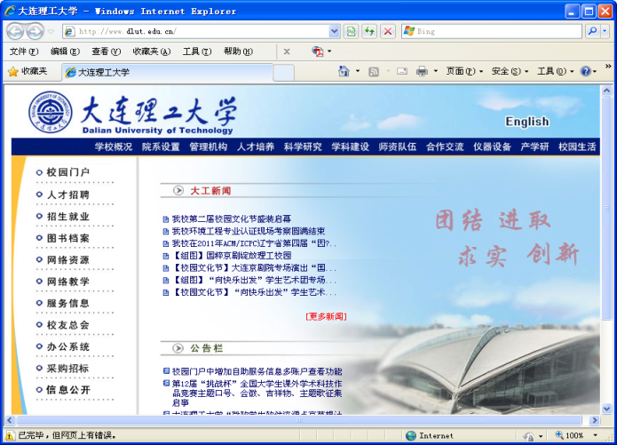
三、Web浏览器
WWW浏览器的基本功能
• 查找、启动与终止链接
• 通过按钮与菜单项来链接
• 历史与书签的使用
• 自由设定屏幕窗口
• 选择起始页
• 改变式样、字体与色彩
• 查看内嵌图像与外部图像
• 保存与打印主页
Notes:
浏览器是个显示网页服务器或档案系统内的HTML文件，并让用户与此些文件互动的一种软件。
Web服务器的基本功能是：等待浏览器打开一个连接，并请求一个指定的网页，服务器接到浏览器的服务请求，将它所需的文档副本传送给浏览器，然后关闭连接，等待下一个连接请求。二者之间的连接只维持一小段时间。

Slide 22
Web浏览器的结构
管理它们的
控制器单元
一组解释器
一组客户
Notes:
html、ftp、邮件等。

